Slide 1

MINISTERIO DE SALUD PÚBLICA Y ASISTENCIA SOCIAL
Programa Nacional para la prevención de enfermedades crónicas no transmisibles y cáncer
DRPAP/MSPAS
Diabetes Mellitus
Dr. Eduardo Palacios Cacacho

Slide 2



Slide 3

DRPAP
Programa Nacional para la prevención de enfermedades
crónicas no transmisibles y cáncer
DÍA MUNDIAL DE LA DIABETES
14 DE NOVIEMBREDE CADA AÑO
Este año el tema es:
"Acceso a la Atención a la Diabetes: Si No Ahora, ¿Cuándo?”
Cada 14 de noviembre, se conmemora el Día Mundial de la Diabetes, que es una oportunidad para crear conciencia sobre el impacto de la diabetes en la salud de las personas y compartir lo que estamos haciendo y los pasos a seguir para mejorar su prevención, diagnóstico y manejo.
Tras 100 años del descubrimiento de la insulina, el acceso al cuidado de la diabetes sigue siendo un desafío en muchos países; solo la mitad saben que la padecen y solo la mitad de los enfermos tienen acceso a medicamentos…
La COVID-19 ha generado en casi el 50% de los países cierto grado de interrupción en los servicios de control de diabetes, lo que ha dificultado el acceso al manejo y a la medicación.
Las personas con diabetes son un grupo vulnerable a la COVID-19.

Slide 4
DRPAP
Programa Nacional para la prevención de enfermedades
crónicas no transmisibles y cáncer
Definición de la Diabetes Mellitus
Es una enfermedad crónica caracterizada por trastornos en el metabolismo de los carbohidratos, grasas y proteínas; con niveles elevados de glucosa en la sangre (hiperglucemia) y se debe a que: a) El organismo no produce insulina, b) Produce en cantidad insuficiente ó c) No la puede utilizar adecuadamente.
La insulina es una hormona necesaria para transformar el azúcar, el almidón y otros alimentos en la energía que necesitamos para vivir.
La causa de tal alteración se encuentra, tanto en factores genéticos como medioambientales, siendo los principales factores desencadenantes la alimentación no saludable, la falta de ejercicio y, la obesidad.

Slide 5
Existen varios tipos de diabetes pero la más frecuente es la tipo 2.
Existen varios tipos de diabetes pero la más frecuente es la tipo 2.
Existen varios tipos de diabetes pero la más frecuente es la tipo 2.
Existen varios tipos de diabetes pero la más frecuente es la tipo 2.
Existen varios tipos de diabetes pero la más frecuente es la tipo 2.
Existen varios tipos de diabetes pero la más frecuente es la tipo 2.
Existen varios tipos de diabetes pero la más frecuente es la tipo 2.
DRPAP
Programa Nacional para la prevención de enfermedades
crónicas no transmisibles y cáncer
Diferentes tipos de Diabetes
Existen varios tipos de diabetes pero la más frecuente es la tipo 2.
La diabetes de tipo 1 (también llamada juvenil) se debe a una producción deficiente o total de insulina; se presenta abruptamente en la niñez y adolescentes, requiere la inyección diaria de esta hormona. Se asocia una etiología autoinmune en la que se destruyen las células beta del páncreas y no se puede prevenir.
La diabetes de tipo 2 se debe a una producción limitada o a una utilización ineficaz de la insulina, representa el 95% de los casos y se asocia, a dieta no saludable, peso corporal excesivo y a la inactividad física. en la actualidad también se está manifestando en niños
La diabetes gestacional se presenta durante el embarazo y luego puede desaparecer. Las mujeres con diabetes gestacional corren mayor riesgo de sufrir complicaciones durante el embarazo y el parto. Además, tanto ellas como sus hijos corren mayor riesgo de padecer diabetes de tipo 2 en el futuro.

Slide 6
DRPAP
Programa Nacional para la prevención de enfermedades
crónicas no transmisibles y cáncer
¿CUÁLES SON LAS CAUSAS DE LA DIABETES tipo 2?
Alimentación con exceso de azúcares simples (Aguas gaseosas, jugos envasados, helados, dulces, postres, pasteles, etc.), de grasas (Pan dulce, pasteles, mantequilla, leche de vaca entera, quesos procesados, frituras, carnes con grasas, caldos, cubitos y consomés, margarinas, etc).
Falta de actividad física: los niños deben hacer un mínimo de 1 hora diaria y los adultos 30 minutos diarios 5 veces por semana.
El tabaco por si solo puede desencadenar la diabetes.
El alcohol favorece la aparición de diabetes y ya instalada la agrava.
La obesidad es el factor biológico más importante como causa de diabetes

Slide 7

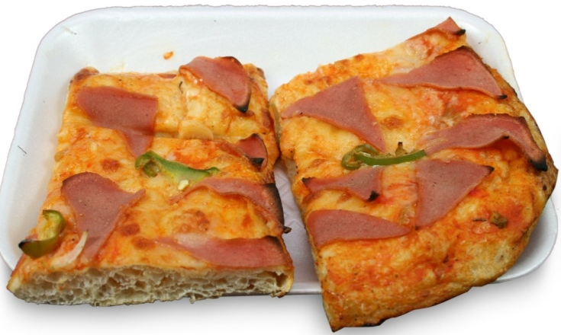



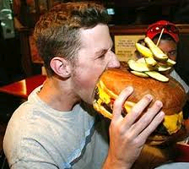
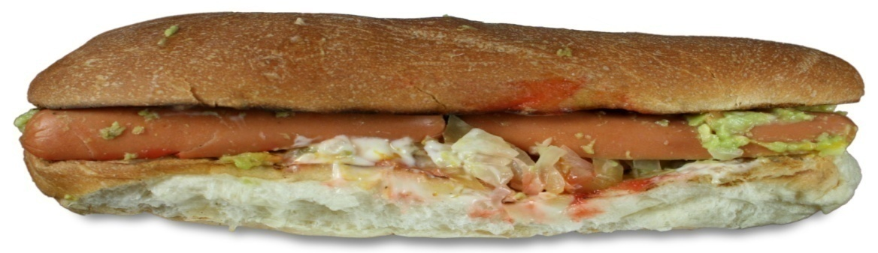
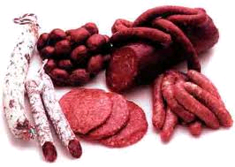
DIETA NO SALUDABLE
No Saludable
360 ml =
152 calorias
8 cucharaditas de azúcar
No
1.3 litros = 555 calorias,
Para su consumo se necesitan 2.5 horas de actividad física moderada
No
Saludable

Slide 8
Dieta no Saludable Guatemala 2015 92% de adultos consumen menos de 5 pociones de frutas + verduras por día - ENPECNTYFR

Slide 9
Dieta no Saludable Guatemala 2015 Consumo promedio de bebidas azucaradas por día, ADULTOS ENPECNTYFR

Slide 10

55% de jóvenes consumen comida alta en grasa como chorizo, pan dulce o chicharrón ≥ 1 vez al día, EMSE, 2015.

Slide 11
57% Consumen comida rápida alta en grasa como Pollo Frito, Hamburguesas, Pizzas u otros ≥ 1 vez a la semana, EMSE, 2015.

Slide 12
Porcentaje de entrevistados que no cubre las recomendaciones de la OMS sobre actividad física Encuesta Nacional: Dominio I Urbano Metropolitana

Slide 13
Adolescentes en 2015: Solo el 16.7% llenaron los requerimientos de la OMS (60 minutos de actividad física al día) GSHS 2015

Slide 14
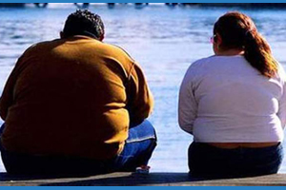
PREVALENCIA DE SOBREPESO Y OBESIDAD

Slide 15
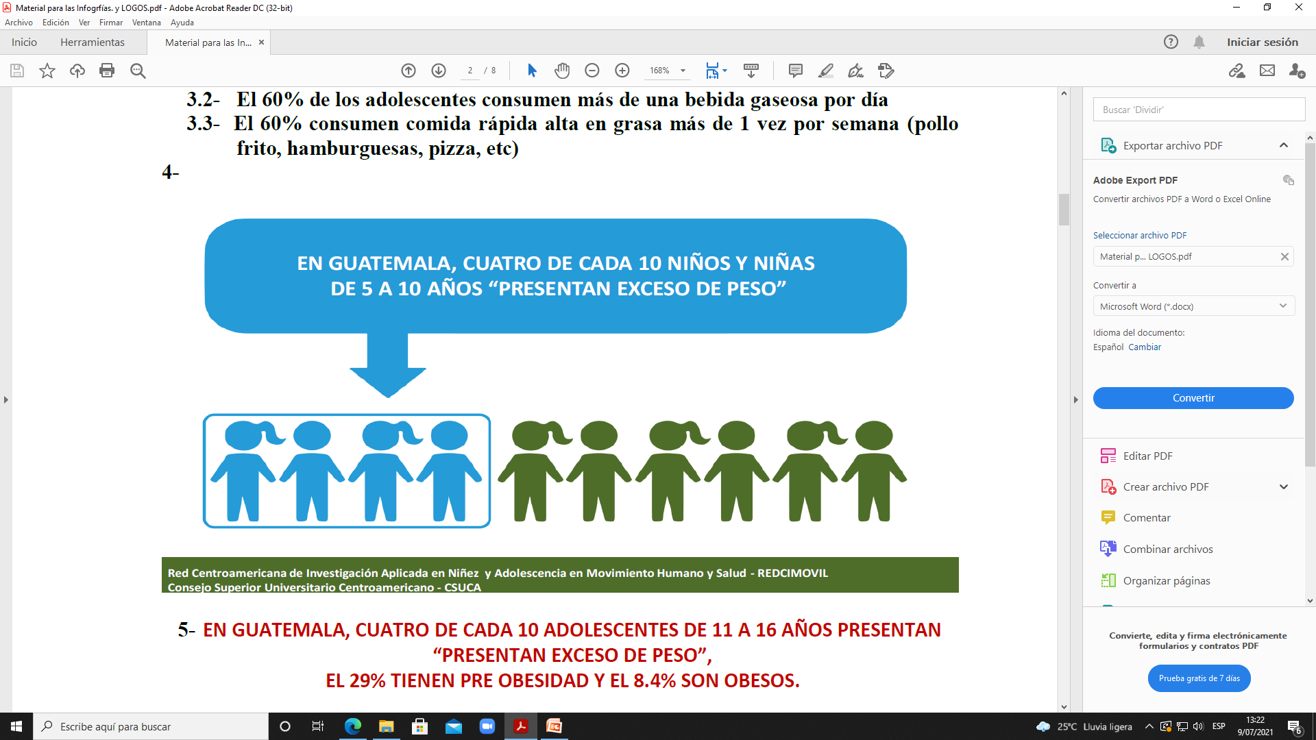

Slide 16
Prevalencia de sobrepeso y obesidad en el curso de vida Guatemala 2015-2016 (ENSMI, GSHS, ENPECNT y FR)

Slide 17
Prevalencia de Alcoholismo - 2015
Hombres Mujeres
Ambos sexos

Slide 18
DRPAP
Programa Nacional para la prevención de enfermedades
crónicas no transmisibles y cáncer
5. ¿QUIÉNES ESTÁN MÁS PROPENSOS A PADECER DIABETES?
Los adultos de 30 años en adelante
Los que tienen familiares diabéticos
Los que tienen síndrome metabólico
Los que tienen sobre peso y obesidad

Slide 19
DRPAP
Programa Nacional para la prevención de enfermedades
crónicas no transmisibles y cáncer
SIGNOS O SÍNTOMAS DE LA DIABETES MELLLITUS
La mitad de las personas con diabetes no tienen ninguna molestia, son asintomáticas.
Polidipsia (sed intensa)
Polifagia (aumento del apetito)
Poliuria (orinar frecuentemente)
Pérdida de peso

Slide 20
DRPAP
Programa Nacional para la prevención de enfermedades
crónicas no transmisibles y cáncer
COMPLICACIONES AGUDAS DE LA DIABETES MELLITUS
HIPERGLUCEMIA: El nivel de azúcar en la sangre es demasiado alto, lo que indica que la diabetes no está controlada por: a- Comer demasiado, b- Falta de actividad física, c- No toman sus medicamentos, están mal dosificados ó no se administran la insulina. d- Presencia de ERC y e- Infecciones.
HIPOGLUCEMIA: Es la baja anormal del azúcar en la sangre, puede ser muy peligrosa, se inicia con temblor y sudoración, mareos, adormecimiento de labios y lengua y desmayo. En diabetes puede ser por: retrasar u omitir una comida, beber alcohol en exceso o sin ingerir alimentos simultáneamente, hacer ejercicio intenso sin haber ingerido una comida ó, dosis excesiva de medicamento, equivocarse en la dosis.

Slide 21
DRPAP
Programa Nacional para la prevención de enfermedades
crónicas no transmisibles y cáncer
Complicaciones Crónicas de la Diabetes Mellitus
Las complicaciones específicas de la diabetes a largo plazo son la Ceguera (retinopatía), la ERC y la Neuropatía.
Las personas con diabetes también corren un mayor riesgo de sufrir enfermedades cardiovasculares, hipertensión arterial, infarto del miocardio, dislipidemias, arteriopatía periférica, pié diabético, eventos cerebrovasculares, cataratas, disfunción eréctil y hepatopatía grasa.
También son más propensas a ciertas enfermedades infecciosas, como COVID 19 y la tuberculosis, con un pronóstico más desfavorable

Slide 22
DRPAP
Programa Nacional para la prevención de enfermedades
crónicas no transmisibles y cáncer
Características epidemiológicas y carga mundial de la diabetes
La diabetes se presenta en todas las poblaciones del mundo incluidas las zonas rurales de los países de ingresos bajos y medianos. en el 2014 había 422 millones de personas adultas con diabetes; para el 2035 se espera que hayan 592 millones en todo el mundo; el mayor aumento tiene lugar en los países de ingresos bajos y medianos. Hay un millón de niños afectados
En Guatemala, el 19% de los adultos (20 años o más) eran diabéticos y, se calculó que existían cerca de 1.5 millones de diabéticos en el año 2010. Se estableció un incremento de diabetes a 28%, estimando que existen más de 2.5 millones de enfermos con diabetes para el año 2015, afectando al 30% de hombres y 27% de mujeres. Otro 23% de adultos fueron pre diabéticos.
EL COSTO DE TRATAR LA DIABETES, OBESIDAD E HIPERTENSIÓN ES DE Q.28,000 MILLONES EN EL AÑO 2018

Slide 23
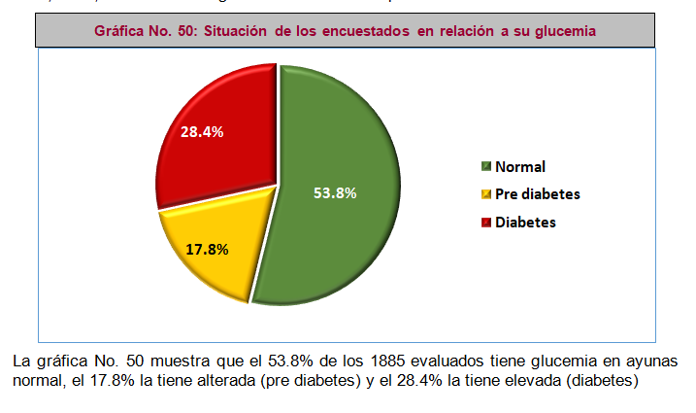
Situación de la glucemia en en población ≥18 años Guatemala 2015

Slide 24
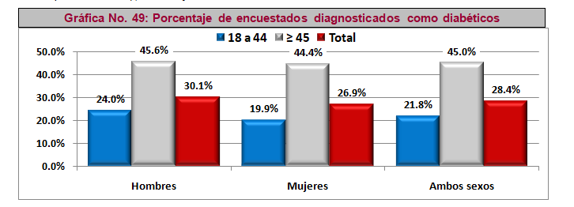
Prevalencia de diabéticos en población ≥18 años Guatemala 2015

Slide 25
Número estimado de casos de enfermos diabéticos en Guatemala

Slide 26
El Costo de la Doble Carga de la Malnutrición: Efectos sociales y económicos – Guatemala 2018 PMA – INCAP – CEPAL - CNPECNT
Obesidad
Costo público en salud:
Obesidad + Diabetes + HTA para el año 2018
$3,592,200,000.00 = Q 28,019,160,000.00
( 4 veces el Presupuesto del Sector Salud)
(30% del Presupuesto Nacional)
(3% del PIB)
Tasa de cambio de Q 7.8 x $ 1.0 USA

Slide 27
DRPAP
Programa Nacional para la prevención de enfermedades
crónicas no transmisibles y cáncer
´Mortalidad por Diabetes Mellitus
El 75% de los diabéticos mueren de Infarto del corazón o de Derrame Cerebral.
El 60% de afectados con insuficiencia renal terminal son diabéticos.
La diabetes causó 5,1 millones de muertes en 2013; de los que 80% vivían en países pobres.
Cada 6 segundos muere una persona por diabetes.
El mayor número de personas con diabetes tiene entre 40 y 59 años de edad.

Slide 28
DRPAP
Programa Nacional para la prevención de enfermedades
crónicas no transmisibles y cáncer
´Mortalidad por Diabetes Mellitus en Guatemala
La Diabetes Mellitus es la principal causa de muerte en Guatemala desde el 2017

Slide 29
DRPAP
Programa Nacional para la prevención de enfermedades
crónicas no transmisibles y cáncer

Slide 30
DRPAP
Programa Nacional para la prevención de enfermedades
crónicas no transmisibles y cáncer
´Acciones que realiza el MSPAS ante esta enfermedad
Tamizaje a todos los pacientes mayores de 20 años que asisten a los servicios de salud
Educación en base a las Guías Alimentarias para Guatemala.
Elaboración de Guías para la Prevención y Atención Integral de la Diabetes para Servicios de primero y segundo nivel y, para Servicios de segundo nivel con servicios especializados.
Elaboración de Guías para la Prevención y Atención Integral y la Estrategia Nacional para la Prevención del Sobrepeso y la Obesidad

Slide 31
DRPAP
Programa Nacional para la prevención de enfermedades
crónicas no transmisibles y cáncer
´Acciones que realiza el MSPAS ante esta enfermedad
Además se está implementando la Ley de Alimentación Escolar y se impulsa la iniciativa 5504 ”Ley de Promoción de la Alimentación Saludable” en el Congreso de la República.
También existe un Programa de Actividad Física en el Aula a nivel escolar.

Slide 32

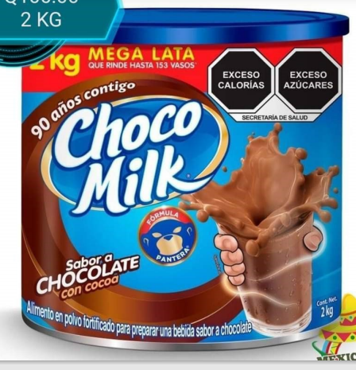
DRPAP
Programa Nacional para la prevención de enfermedades
crónicas no transmisibles y cáncer
ETIQUETADO FRONTAL DE ADVERTENCIA NUTRICIONAL - EFAN

Slide 33


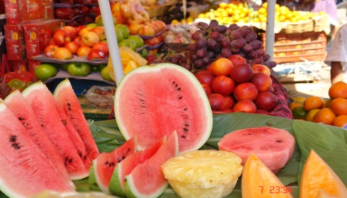

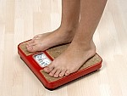

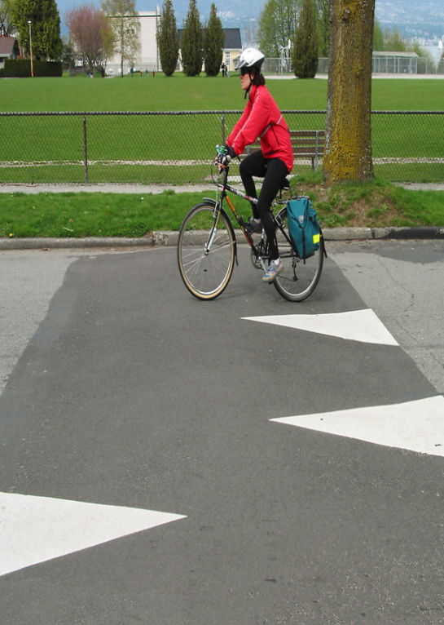

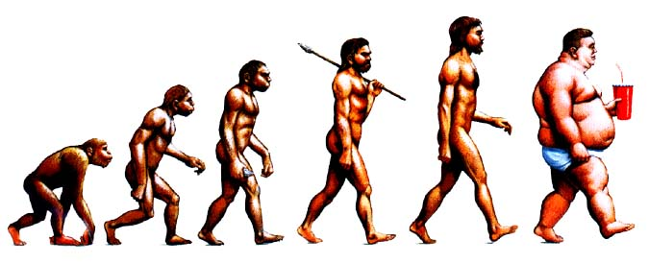
¡ Prevenir es vivir… no es cuestión de suerte!
¡Tú Decides!
Dra. Verónica Castellanos

Slide 34

¡Gracias!

